Slide 1
Cybernetyczne Podstawy Walki Informacyjnej
Homeostaza – równowaga funkcjonalna

Slide 2
Homeostaza – równowaga funkcjonalna
Cybernetyka – jest to nauka o sterowaniu.

Slide 3
Homeostaza – równowaga funkcjonalna
Sterowanie – jest wywieraniem celowego wpływu na procesy.

Slide 4
Homeostaza – równowaga funkcjonalna
Pierwszy krok na drodze do wyodrębnienia pojęcia homeostazy uczynił francuski fizjolog Claude Bernard w XIX wieku, wyrażając przypuszczenie, że w organizmie istnieją mechanizmy obronne, których współdziałanie umożliwia organizmowi zwalczanie zagrożeń.

Slide 5
Homeostaza – równowaga funkcjonalna
Kilkadziesiąt lat później amerykański fizjolog Walter Bradford Cannon przeprowadził rozległe studia nad tym zagadnieniem, których wyniki przedstawił w książce "Wisdom of the body" (Mądrość organizmu), wydanej w 1932 roku. Wysunął on koncepcją dążenia organizmu do zachowywania równowagi funkcjonalnej i nazwał ten proces homeostazą.

Slide 6
Homeostaza – równowaga funkcjonalna
Marian Mazur:
Punktem wyjścia rozważań było wysunięcie koncepcji „systemu autonomicznego” (układu samodzielnego), zdefiniowanego jako system: 1) zdolny do sterowania się, oraz 2) zdolny do przeciwstawiania się utracie tej zdolności.
Mazur M., Tajemnice charakteru czyli poznaj samego siebie. Wyd. EFECT Centrum Optymalizacji, Warszawa b.d., ss. 48. strona 1 (Wstęp)
http://www.autonom.edu.pl/publikacje/mazur_marian/tajemnice_charakteru_czyli_poznaj_samego_siebie-ocr.pdf

Slide 7
Homeostaza – równowaga funkcjonalna
Marian Mazur:
Obydwa te wymagania są spełnione, gdy zachodzące w systemie procesy informacyjne i energetyczne są sprzężone ze sobą w sposób zapewniający utrzymanie równowagi funkcjonalnej systemu, a więc jego trwanie pomimo zagrażających temu zakłóceń.
Mazur M., Tajemnice charakteru czyli poznaj samego siebie. Wyd. EFECT Centrum Optymalizacji, Warszawa b.d., ss. 48. strona 1 (Wstęp)
http://www.autonom.edu.pl/publikacje/mazur_marian/tajemnice_charakteru_czyli_poznaj_samego_siebie-ocr.pdf

Slide 8
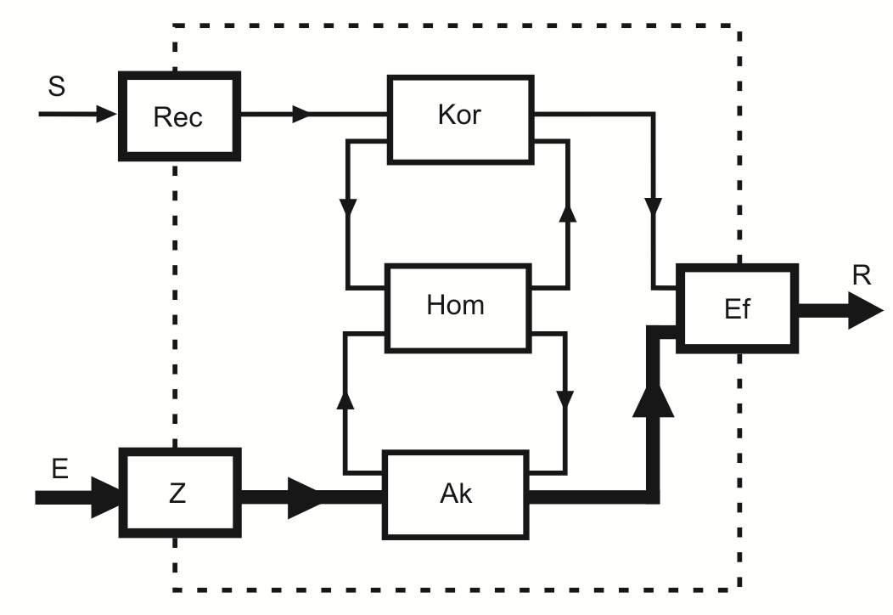
Homeostaza – równowaga funkcjonalna
W rezultacie dedukcyjnie dochodzimy do wniosku, że podsystemów (organów), z których składa się system autonomiczny, powinno być sześć rodzajów

Slide 9
Homeostaza – równowaga funkcjonalna
Do pobierania informacji z otoczenia – czyli wykrywania bodźców – służy odpowiedni organ, który nazywamy receptorem.

Slide 10
Homeostaza – równowaga funkcjonalna
System może pobierać z otoczenia i przetwarzać energomaterię. Do tego celu musi dysponować alimentatorem, który M. Mazur w swych wcześniejszych pracach nazywał zasilaczem – czyli organem służącym
do pobierania energomaterii z otoczenia.

Slide 11
Homeostaza – równowaga funkcjonalna
Organ, który służy do oddziaływania na otoczenie – czyli wytwarzania reakcji – nazywamy efektorem. System cybernetyczny może mieć wiele takich organów.

Slide 12
Homeostaza – równowaga funkcjonalna
Korelator, czyli organ służący do przetwarzania i przechowywania informacji w celu wykorzystania ich w dowolnym czasie odpowiednio do potrzeb związanych z realizacją celu.

Slide 13
Homeostaza – równowaga funkcjonalna
Akumulator służy do przetwarzania i przechowywania energomaterii w celu wykorzystania jej w odpowiednim czasie.

Slide 14
Homeostaza – równowaga funkcjonalna
Homeostat jest sprzężony zwrotnie z korelatorem
i akumulatorem i może nimi sterować.

Slide 15
Homeostaza – równowaga funkcjonalna
Homeostaza – jest definiowana jako utrzymywanie równowagi funkcjonalnej przez zespół sprzężonych ze sobą regulatorów.

Slide 16
Homeostaza – równowaga funkcjonalna
Występowanie wszystkich możliwych sprzężeń sprawia, że zakłócenie stanu jednego z regulatorów jest usuwane przez wszystkie regulatory naraz, dzięki czemu równowaga całego ich zespołu jest utrzymywana z niezwykłą dokładnością.

Slide 17
Homeostaza – równowaga funkcjonalna
Homeostat, jako organ wewnętrzny, nie ma styczności z otoczeniem, toteż zakłóceniem jest dla niego to, co się dzieje w korelatorze i akumulatorze, i wobec tego może on usuwać zakłócenie tylko przez oddziaływanie na korelator i akumulator.

Slide 18
Homeostaza – równowaga funkcjonalna
Sterowanie się systemu autonomicznego w otoczeniu opiera się na sprzężeniu zwrotnym, czego wynikiem jest występowanie zmian nie tylko w otoczeniu, lecz także w samym systemie.

Slide 19
Homeostaza – równowaga funkcjonalna
Ponieważ wiele różnych procesów może się odbywać jednocześnie, więc homeostat musi być organem złożonym z wielu obwodów sprzężeń powiązanych ze sobą, dzięki czemu powstawaniu sprzężeń rozbieżnych w jednych obwodach przeciwdziałają sprzężenia zbieżne w innych, i na odwrót.

Slide 20
Homeostaza – równowaga funkcjonalna
Wśród receptorów można by rozróżniać receptory zewnętrzne (eksteroceptory), służące do pobierania informacji o stanie otoczenia, oraz receptory wewnętrzne (interoceptory), służące do pobierania informacji o stanie samego systemu.

Slide 21
Homeostaza – równowaga funkcjonalna
Istotne w działaniu homeostatu jest to, że wprowadza ono do zachowania się systemu autonomicznego rozróżnienie między tym, co zakłóca równowagę funkcjonalną systemu autonomicznego, a tym, co ją przywraca, czyli — mówiąc językiem potocznym — między pożądanym a niepożądanym, między użytecznym a szkodliwym, między „dobrym” a „złym” zarówno w systemie jak i otoczeniu.

Slide 22
Homeostaza – równowaga funkcjonalna
Funkcjonowanie homeostatu przyczynia się do najskuteczniejszego sterowania się systemu, a więc i do możliwie najdłuższej egzystencji systemu autonomicznego.
Można powiedzieć, że dzięki funkcjonowaniu homeostatu system autonomiczny steruje się we własnym interesie.

Slide 23
Homeostaza – równowaga funkcjonalna
W rezultacie więc oprócz definicji systemu autonomicznego podanej w konwencji terminologicznej na początku tego wykładu można by wymienić rozmaite definicje pochodne :
system zdolny do utrzymywania się w równowadze funkcjonalnej,
system dążący do utrzymywania swojej egzystencji,
system funkcjonujący we własnym interesie, itp.

Slide 24
Homeostaza – równowaga funkcjonalna
Niebezpieczeństwo utraty zdolności sterowania jest najmniejsze, gdy stan systemu autonomicznego jest najbardziej odległy od obu tych granic. Stan taki jest określany jako równowaga funkcjonalna.

Slide 25
Homeostaza – równowaga funkcjonalna
„Układ samodzielny (autonomiczny) może się sterować bez zewnętrznego organizatora, jest on sam swoim organizatorem i steruje się we własnym interesie. Co więcej układ samodzielny sterujący inne układy staje się przez to ich organizatorem”
M. Mazur Cybernetyczna teoria układów samodzielnych, Warszawa 1966
www.autonom.edu.pl/publikacje/mazur_marian/cybernetyczna_teoria_ukladow_samodzielnych-tiff.pdf

Slide 26
Homeostaza – równowaga funkcjonalna
Informacja niszcząca, która jest narzędziem walki informacyjnej, spełnia dwojakie funkcje:
Osłabia strukturę przeciwnika
Inspiruje błędne decyzje
Józef Kossecki, Elementy wojny informacyjnej http://www.autonom.edu.pl/publikacje/kossecki_jozef/elementy_wojny_informacyjnej-ocr.pdf

Slide 27
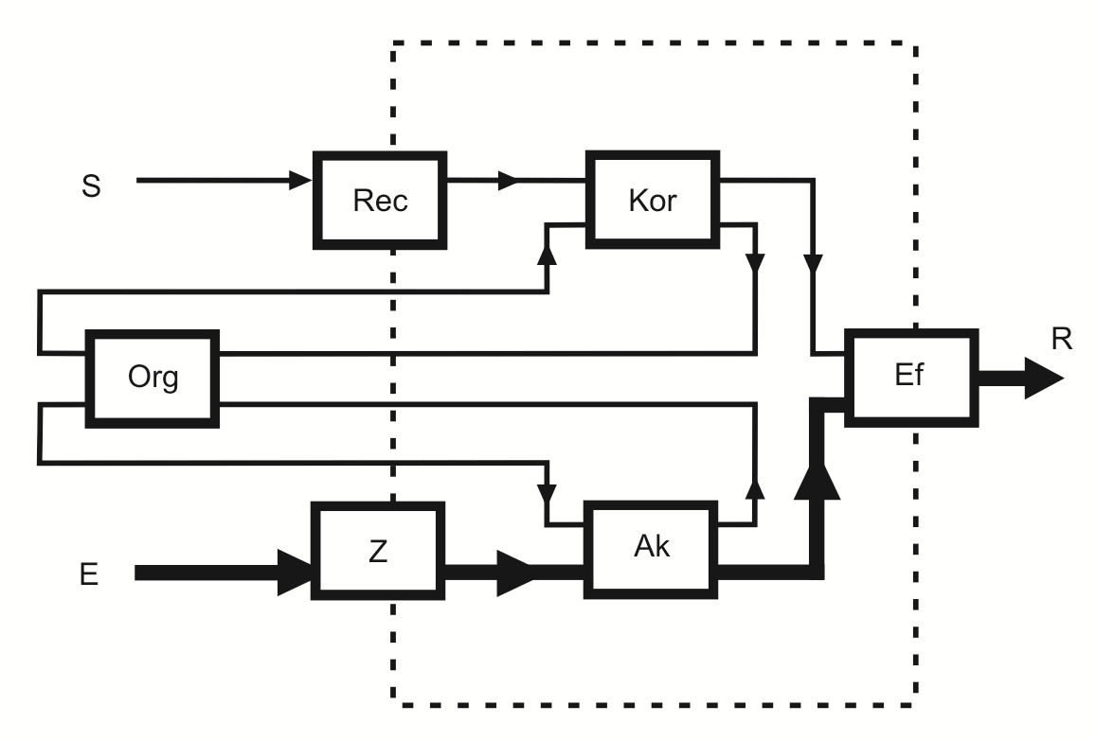
Homeostaza – równowaga funkcjonalna
Schemat systemu samosterownego

Slide 28
Homeostaza – równowaga funkcjonalna
System samosterowny
Przykładem systemu samosterownego może być społeczeństwo w stanie zależności neokolonialnej. Ma ono swoje organy gospodarcze zapewniające mu środki energomatrialne konieczne do funkcjonowania – a więc spełniające rolę akumulatora i zasilacza, ma również swoje organy wykonawcze – efektory, czy wreszcie instytucje kierownicze, naukowe itp., które spełniają rolę korelatora, jest jednak tak powiązany z zewnętrznym organizatorem, że w rzeczywistości funkcjonuje w jego interesie.

Slide 29
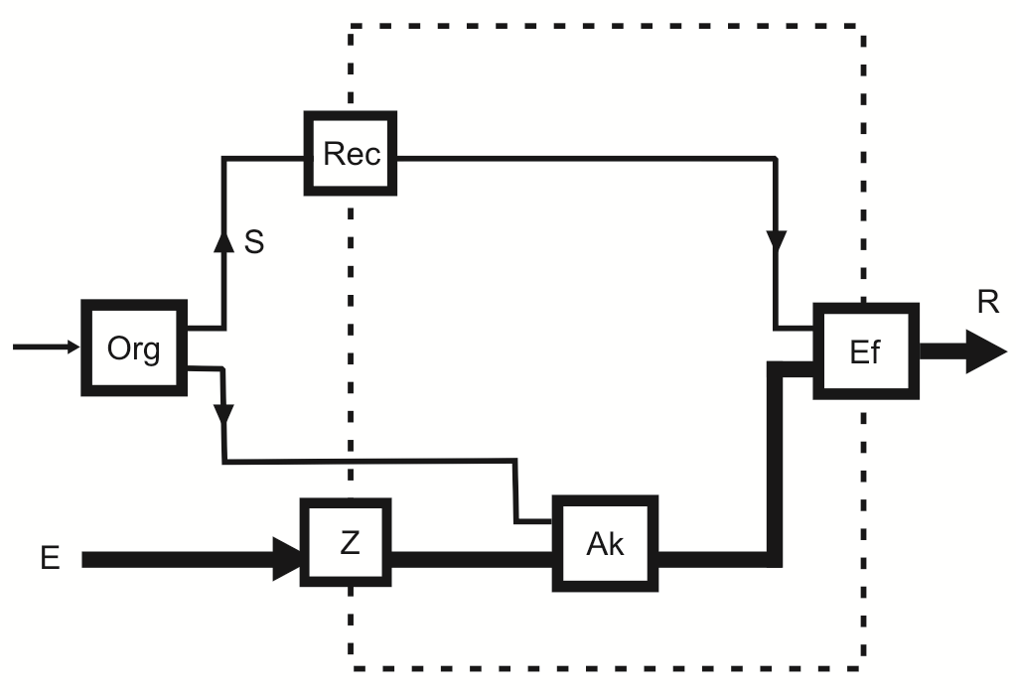
Homeostaza – równowaga funkcjonalna
System sterowny
System cybernetyczny wyposażony we własny zasilacz
i akumulator nazwał M. Mazur systemem sterownym, gdyż rola
organizatora sprowadza się tu wyłącznie do czynności sterowniczych
i nie musi on dostarczyć temu systemowi energomaterii.

Slide 30
Homeostaza – równowaga funkcjonalna
System sterowny
Przykładem systemu sterownego może być kraj w stanie
zależności kolonialnej lub będący pod zaborem. Funkcje zasilacza spełniać może w tym wypadku rolnictwo i przemysł surowcowy, akumulatora przemysł przetwórczy, zaś efektorem będą te elementy gospodarki, które na polecenie metropolii lub zaborcy eksportują nakazane przez niego wyroby do metropolii lub innych krajów. Organizatorem jest w tym wypadku metropolia lub zaborca. System sterowny działa w interesie organizatora i od niego odbiera sygnały sterownicze, nie jest też zdolny przetwarzać i przechowywać w swoim interesie informacji mających wartość sterowniczą.

Slide 31
Homeostaza – równowaga funkcjonalna
„Zbiór stanów systemu autonomicznego, które zależą od czasu, jest procesem autonomicznym. Systemami autonomicznymi są organizmy żywe, w szczególności zaś człowiek. Zbiór stanów organizmu żywego w określonym okresie czasu - np. w ciągu całego jego życia - to proces autonomiczny.

Slide 32
Homeostaza – równowaga funkcjonalna
Początkiem tego procesu jest chwila, w której zaczyna być realizowany program procesu - w wypadku człowieka jest to chwila poczęcia, zaś kończy się w chwili gdy program przestaje być realizowany - u człowieka będzie to chwila biologicznej śmierci.

Slide 33
Homeostaza – równowaga funkcjonalna
Homeostaza społeczna

Slide 34
Homeostaza – równowaga funkcjonalna
Homeostaza społeczna jest szczególnym przypadkiem homeostazy w którym regulatorami są ludzie, z których składa się społeczność. Znaczy to, że w społeczeństwie występują co najmniej dwa rodzaje homeostazy, a mianowicie homeostaza całego społeczeństwa oraz homeostaza poszczególnych jej członków

Slide 35
Homeostaza – równowaga funkcjonalna
Wobec tego system autonomiczny jako społeczeństwo musi zawierać, jako podsystemy, takie same organy, które będą rozproszone pomiędzy ludzi.

Slide 36
Homeostaza – równowaga funkcjonalna
Zbiór systemów autonomicznych i relacji między nimi, który ma zdolność do sterowania się i może przeciwdziałać utracie tej swojej zdolności, nazywamy nadsystemem autonomicznym, a systemy autonomiczne, z których się składa, nazywamy jego podsystemami autonomicznymi.

Slide 37
Homeostaza – równowaga funkcjonalna
Równowaga utrzymywana przez homeostazę społeczną może się różnić od równowagi utrzymywanej przez homeostazy poszczególnych ludzi. Inaczej mówiąc, może zachodzić sprzeczność między interesem społeczeństwa, a interesem jego członków.

Slide 38
Homeostaza – równowaga funkcjonalna
Sprawa komplikuje się jeszcze bardziej przez to, że w społeczeństwie mogą istnieć rozmaite mniejsze społeczności (podsystemy sterowania społecznego), jak np. rodzina, klasa szkolna, załoga fabryczna itp., mające własne homeostazy społeczne, które mogą prowadzić do innej równowagi niż homeostaza całego społeczeństwa oraz homeostazy poszczególnych członków tych społeczności.

Slide 39
Homeostaza – równowaga funkcjonalna
Sprawa wyboru między homeostazą społeczną i organizacją.
Organizację można zastosować albo nie, natomiast homeostaza społeczna istnieje zawsze, a możliwości wyboru sprowadzają się tylko do tego, czy polegać na samej homeostazie, czy też uzupełnić ją przez organizację.

Slide 40
Homeostaza – równowaga funkcjonalna
Homeostaza reaguje na bieżąco na każde zakłócenie równowagi, a wskutek tego przeciwstawia się ona każdemu zakłóceniu równowagi, nawet takiemu, do którego należałoby dopuścić, aby w przyszłości osiągnąć stan lepszy od dotychczasowego. W tych przypadkach potrzebna jest organizacja silniejsza od homeostazy społecznej.

Slide 41
Homeostaza – równowaga funkcjonalna
Gdy we wsi zapali się stodoła, a bliżsi i dalsi sąsiedzi przybiegają gasić pożar, to jest to objaw homeostazy społecznej, gdyż każdy ratownik działa we własnym interesie kierując się obawą, żeby pożar nie dosięgną jego własnego domostwa. A ponieważ tak działają wszyscy, więc pożar zostanie w końcu ugaszony.

Slide 42
Homeostaza – równowaga funkcjonalna
Nie uniknie się jednak przy tym znacznych strat wskutek niefachowości ratowników, zastosowania prymitywnych środków i braku koordynacji.
Aby uniknąć takich strat na przyszłość, nasuwa się pomysł zorganizowania miejscowej straży przeciwpożarowej. Jednakże, nawet gdy ma to być straż ochotnicza, trzeba ponieść koszty zbudowania remizy strażackiej, zakupu odpowiedniego sprzętu i urządzeń, na co trzeba się opodatkować. Do tego jednak nie ma chętnych.

Slide 43
Homeostaza – równowaga funkcjonalna
Problem ten może rozwiązać tylko organizacja, w której będzie przewidziane kierownictwo (homeostat) upoważnione do wydatkowania społecznych funduszy(akumulator) oraz dowództwo(korelator) upoważnione do wydawania rozkazów w razie pożaru.

Slide 44
Homeostaza – równowaga funkcjonalna
Podobnie, trudności w zwalczaniu spekulacji nie wynikają - jak się powszechnie sądzi - z braku skrupułów u spekulantów, lecz z homeostazy społecznej konsumentów, którzy wobec niedostatków zaopatrzenia rynku zgadzają się płacić nawet bardzo wiele za potrzebne im towary. Spekulanci odgrywają przy tym tylko rolę pomocników i jako tacy są niezniszczalni.
Nic dziwnego, że jedynym skutecznym środkiem zwalczania spekulacji jest usunięcie braku towarów.

Slide 45
Homeostaza – równowaga funkcjonalna
W stanach konfliktowych przewaga homeostazy społecznej nad organizacją ma źródło w tym, że homeostaza społeczna może istnieć bez organizacji, natomiast organizacja nie może istnieć bez homeostazy społecznej, zawsze jest tylko dodatkiem do niej.

Slide 46

Homeostaza – równowaga funkcjonalna
Homeostaza społeczna jest oparta o normy etyczne w związku z tym jej moc diagnostyczna (relacja informacji do energomaterii) jest większa niż organizacja narzucona za pomocą norm prawnych.
OPH 02. Przewaga informacyjna w handlu – Dominik Dudek
https://youtu.be/tWvksHFnJ-s

Slide 47
Homeostaza – równowaga funkcjonalna
„Sterowanie życiem narodu przez zaborców czy kolonizatorów może często polegać na prowadzeniu w podbitym kraju gospodarki rabunkowej, wyniszczającej zasoby naturalne i osłabiającej potencjał biologiczny podbitej ludności – jest to więc przykład sterowania systemu w sposób niezgodny z jego interesami.”
J. Kossecki. Cybernetyka społeczna, Warszawa 1981

Slide 48
Homeostaza – równowaga funkcjonalna
Polacy byli pozbawieni własnej państwowości przez ponad sto lat, Czesi przez trzysta lat, a Bułgarzy przez pięćset lat, a jednak narody te przetrwały dzięki homeostazie społecznej, w której rolę sprzężeń międzyludzkich spełniały powiązania kulturowe, językowe, artystyczne, obyczajowe itp.

Slide 49
Homeostaza – równowaga funkcjonalna
Dlatego też mądrość rządzenia polega na dbałości o to, żeby organizacja pozostawała w zgodzie z homeostazą społeczną, stanowiąc jej uzupełnienie, a nie namiastkę.

Slide 50
Homeostaza – równowaga funkcjonalna
Dalszy rozwój może nam zapewnić tylko wprowadzenie do nas rewolucji naukowo informacyjnej. Nasze oficjalne instytucje naukowe i dydaktyczne są [w większości] przestarzałe – przetwarzają informacje mało wartościowe z punktu widzenia współczesnych procesów sterowania społecznego, zatem musimy organizować społeczne procesy tworzenia nowych informacji i ich przetwarzania. Na początek poza oficjalnymi strukturami. Mamy w takich działaniach tradycję historyczną, a Internet stanowi tu wielką pomoc.
Józef Kossecki, Naukowe podstawy nacjokratyzmu, NAI Warszawa 2015

Slide 51
Homeostaza – równowaga funkcjonalna
Dziękuję serdecznie!
Zapraszam do zadawania pytań.
Źródła i inspiracje:
Marian Mazur, „Homeostaza społeczna.” [w:] Procesy samoregulacji w oświacie. Problemy homeostazy społecznej, pod red. M. Pęcherskiego i J. Tudreja. PWN, Warszawa, 1983
Marian Mazur, „Cybernetyka i Charakter”, Państwowy Instytut Wydawniczy, Warszawa 1976
Mazur M., Tajemnice charakteru czyli poznaj samego siebie. Wyd. EFECT Centrum Optymalizacji, Warszawa b.d.,
Józef Kossecki, „METACYBERNETYKA” - wydanie 2015
Józef Kossecki, „Naukowe podstawy nacjokratyzmu”, wyd. Narodowa Akademia Informacyjna, 2015
NAI – Narodowa Akademia Informacyjna
www.naiwarszawa.pl
www.autonom.edu.pl
www.socjocybernetyka.pl

